Slide 1
WEKA簡介與實作
Chapter 4.
進階應用與結語
布丁布丁吃布丁
2019年8月9日
Notes:
課程編輯網頁
https://docs.google.com/document/d/1XiSkOSbaqEzFC7X_-Q1FewS-9Hhw2a_pjGfKv9uGvMI/edit#
W14 分類與預測：貝氏網路
https://docs.google.com/presentation/d/1fXzH2xWUigsy8bD8usxrO4V9fPW8xjAdtEHU6_Jui3A/edit?usp=sharing
文本探勘
http://l.pulipuli.info/19/ncku-tm
活動說明網頁
https://docs.google.com/document/d/1QuApzboOkpHZjEBe0Q7uruOqh6xlDB4sHNIXVZ9oQdk/edit
90分鐘+90分鐘
13：00 - 14：30
WEKA簡介與實作-1
陳勇汀 老師/
洪麗娟 督導長
開放(內含儲備資訊護理師6名)
14：30 - 14：40
休息
14：40 - 16：20
WEKA簡介與實作-2
陳勇汀 老師/
洪麗娟 督導長
開放(內含儲備資訊護理師6名)

Slide 2
課程大綱 (1/2)
Chapter 1.
認識Weka
Chapter 2. 探索性與比較性分析
認識Weka
Weka的資料來源
準備Weka： 下載、安裝與設定
認識Weka架構
探索性分析：分群
探索性分析：異常偵測
比較性分析： 關聯規則探勘

Slide 3
課程大綱 (2/2)
Chapter 3.
預測性分析
Chapter 4. 進階應用與結語
預測性分析：分類
預測性分析：迴歸
Weka的進階應用
結語

Slide 4
Weka的進階應用
Part 10.

Slide 5
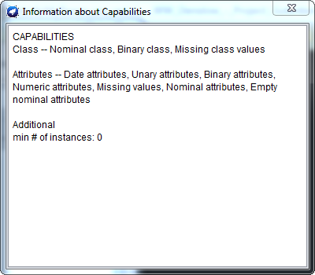
演算法的選擇
演算法適用範圍 (1/2)
!

Slide 6
演算法的選擇
演算法適用範圍 (2/2)
CAPABILITES
適用範圍
Class 預測目標
Nominal 類別型
Binary 布林型
Missing 缺失值
Attributes 屬性
Date 日期
Unary 名義陣列
Binary 布林型
Numeric 數值型
Missing 缺失值
Nominal 類別型
Empty nominal 空白
Addtional 其他限制
min # of instances 最小案例數量

Slide 7
預測性分析的演算法挑選
資料類型的差異
目標屬性
Nominal (Nom)
類別型
例如學校
Numeric (Num)
數值型
例如期末成績
分類
迴歸

Slide 8
其他的預測性分析演算法
 | 分類演算法 | 迴歸演算法
白箱演算法 | NaiveBayes 樸素貝氏 Logistic 羅吉斯特迴歸 IBK 最鄰近分類KNN | M5P 樹狀結構的迴歸
黑箱演算法 | SMO 支持向量機 MultilayerPerceptron 類神經網路 | SMOreg 支持向量機的迴歸 RandomForest 隨機森林演算法 MultilayerPerceptron 類神經網路

Slide 9
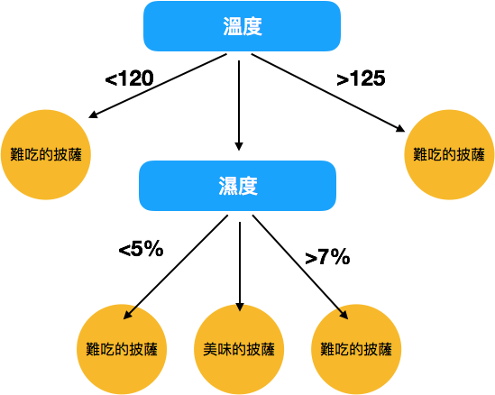
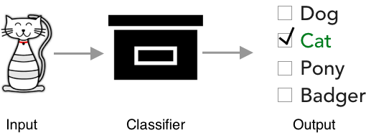
預測性演算法的類型
白箱演算法
黑箱演算法
能夠解釋模型規則
模型評估較不準確
不能解釋模型規則
模型評估較為準確
https://blog.eloquent.ai/2018/08/30/machine-learning-for-executives/

Slide 10
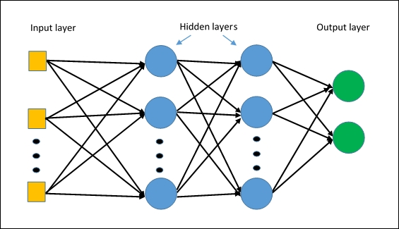
人工智慧與深度學習的主流演算法
類神經網路 (1/2)
多層次感知機
屬性
目標屬性
https://deepai.org/machine-learning-glossary-and-terms/multilayer-perceptron

Slide 11
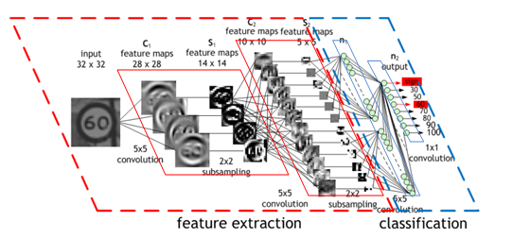
人工智慧與深度學習的主流演算法
類神經網路 (2/2)
卷積神經網路
目標屬性
特徵抽取
https://developer.nvidia.com/discover/convolutional-neural-network

Slide 12
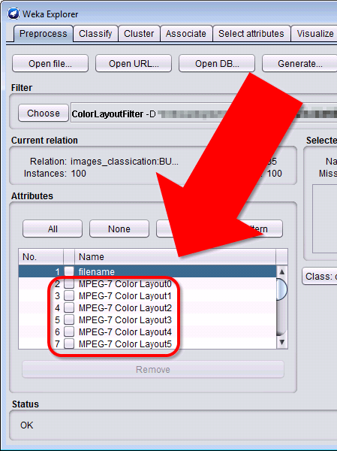
Weka的進階應用
圖片分類
http://blog.pulipuli.info/2017/06/wekamnist-mnist-digits-classification.html

Slide 13
Weka的進階應用
文本探勘
目標屬性
非結構化資料
結構化資料
不 | 人 | 你 | 們 | 同 | 山 | 我 | 的 | 相 | 空 | 見 | 說 | 路 | 分類
1 | 0 | 1 | 1 | 1 | 0 | 1 | 1 | 1 | 0 | 0 | 1 | 1 | 新詩
1 | 1 | 0 | 0 | 0 | 1 | 0 | 0 | 0 | 1 | 1 | 0 | 0 | 唐詩
你說我們的 路不相同
新詩
空山不見人
唐詩
(1=有這個字；0=沒這個字)
http://blog.pulipuli.info/2017/10/text-classification-with-weka.html

Slide 14
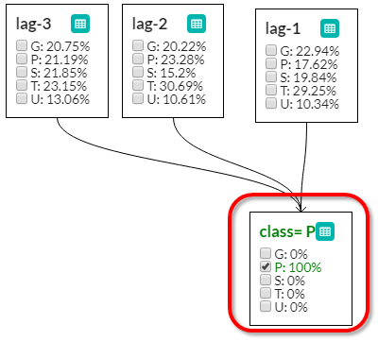
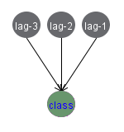
Weka的進階應用
行為序列預測
行為序列
動態貝氏網路
用前幾個行為事件 來預測之後的事件
可觀察事前、事後機率
http://blog.pulipuli.info/2017/10/behavior-prediction-dynamic-bayesian.html

Slide 15
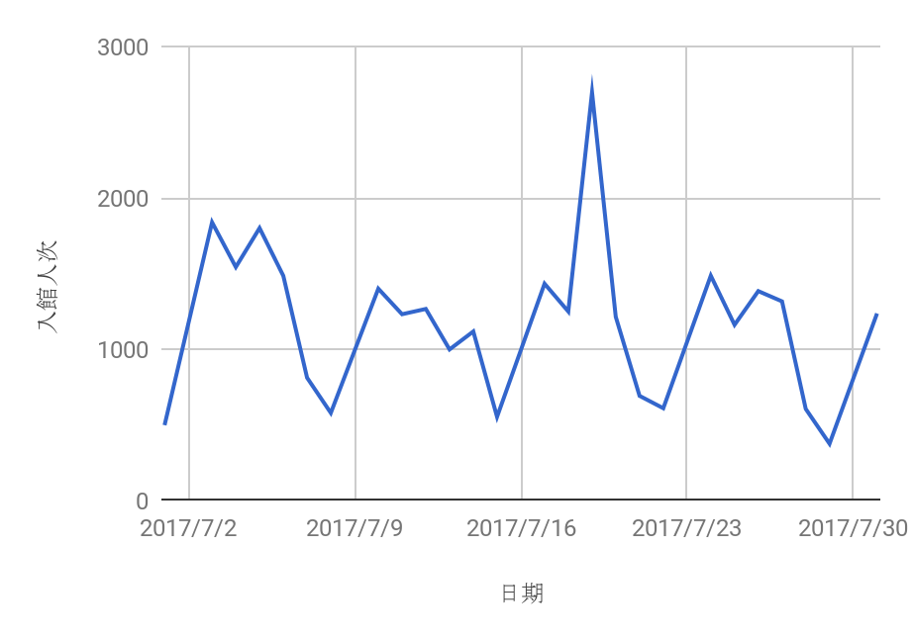
Weka的進階應用
時間序列預測
入
館
人
次
目標
屬性
前幾日的入館人次
屬性
http://blog.pulipuli.info/2017/09/aiweka-time-series-forecasting-with-weka.html

Slide 16
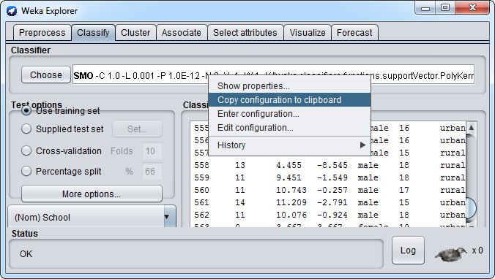
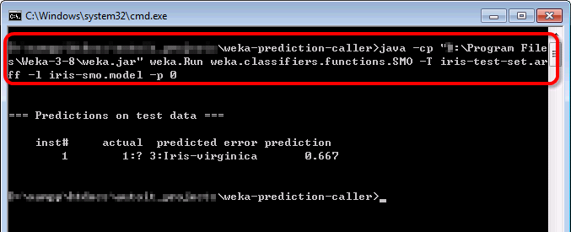
Weka的進階應用
與其他系統的整合
!
http://blog.pulipuli.info/2017/06/weka-making-predictions-with-weka-in.html

Slide 17
資料探勘的工具選擇
Weka vs 程式語言
優點
缺點
不需寫程式就能操作，適合入門學習者
步驟與流程明確
特別適合研究和學習
資料處理步驟繁瑣，演算法過於包裝、簡化
缺乏最新的演算法支援
不適合習慣用程式語言的人 (不過Weka支援介接程式語言)
https://www.quora.com/How-does-Weka-compare-with-Matlab-Python-R-for-data-science
Notes:
https://docs.google.com/spreadsheets/d/1CzEwQDgAG4D6bPvMTcOP79jxFKmbhF3_9oexKOrCrOo/edit?usp=sharing

Slide 18
資料探勘的工具選擇
Weka vs 程式語言
優點
缺點
當今學習資料探勘的主流
現今最新的演算法幾乎都以Python撰寫
能夠靈活處理資料，完全掌握資料探勘的每個流程
對於不具程式語言能力的人來說，入門門檻較高
程式語言運作流程隱晦，初學者難以想象
https://www.quora.com/How-does-Weka-compare-with-Matlab-Python-R-for-data-science
Notes:
https://docs.google.com/spreadsheets/d/1CzEwQDgAG4D6bPvMTcOP79jxFKmbhF3_9oexKOrCrOo/edit?usp=sharing

Slide 19
結語
Part 11.

Slide 20
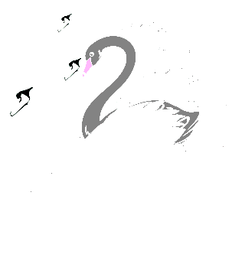
你已經會用人工智慧了
現在我們要來分類
好的天鵝跟壞的天鵝
預測正確率
87%
https://seekingalpha.com/instablog/3957081-tullii/2884523-putting-value-on-new-zealand-plays-is-a-black-swan-science

Slide 21
你已經會用人工智慧了嗎？
Black Swan Theory
黑天鵝效應
等等、
你是誰？
https://seekingalpha.com/instablog/3957081-tullii/2884523-putting-value-on-new-zealand-plays-is-a-black-swan-science

Slide 22
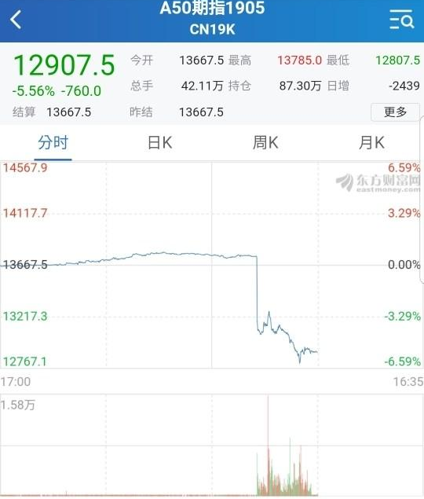
過去的資料不能代表未來
老師在講，
你有沒有在聽？
https://disp.cc/b/163-bmeR

Slide 23
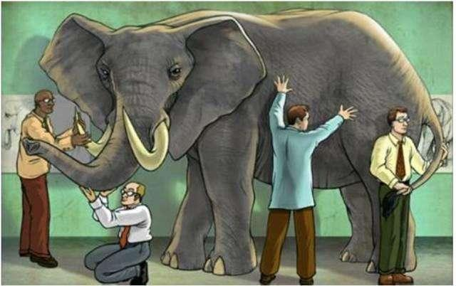
決策方式的轉變 (1/2)
個別案例
縱觀全局
仰賴個人經驗
從大量資料獲取知識
https://telanganatoday.com/analytics-driving-technology-industry-growth-deloitte
Notes:
https://kknews.cc/news/pq4oqaj.html

Slide 24
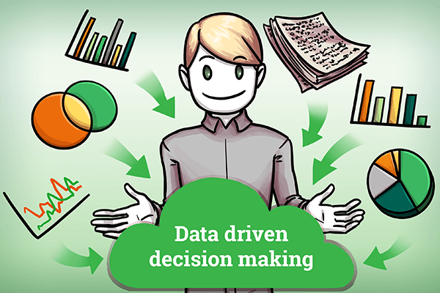
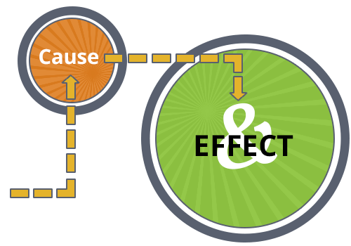
決策方式的轉變 (2/2)
理論驅動
資料驅動
由既有的理論框架與假設 來支持決策
由實驗蒐集資料中的證據 來支持決策
https://forbytes.com/blog/data-driven-decision-making/
Notes:
https://forbytes.com/blog/data-driven-decision-making/

Slide 25
AI literacy
AI素養
我們必須對AI抱持正確的認知 學習思考什麼時候可以用AI、什麼時候不能用AI
https://fangfrancis.github.io/culture/2017/08/08/literacy/
Notes:
https://www.xendoo.com/meet-your-new-business-partner-ai/
https://www.zerohedge.com/news/2018-07-11/will-ai-change-world-or-simply-boost-profits

Slide 26
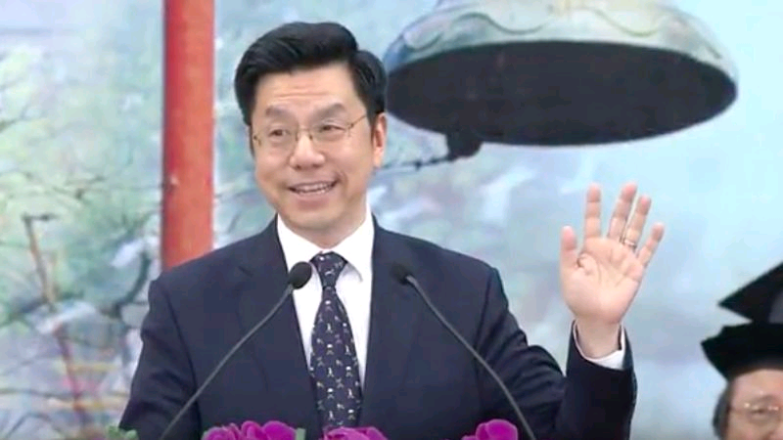
有了AI這支魔法棒，你有責任去解決困難的問題
不要浪費時間做那些機器很快就能勝過人類的事
──李開復，2017
https://flipedu.parenting.com.tw/article/3503

Slide 27
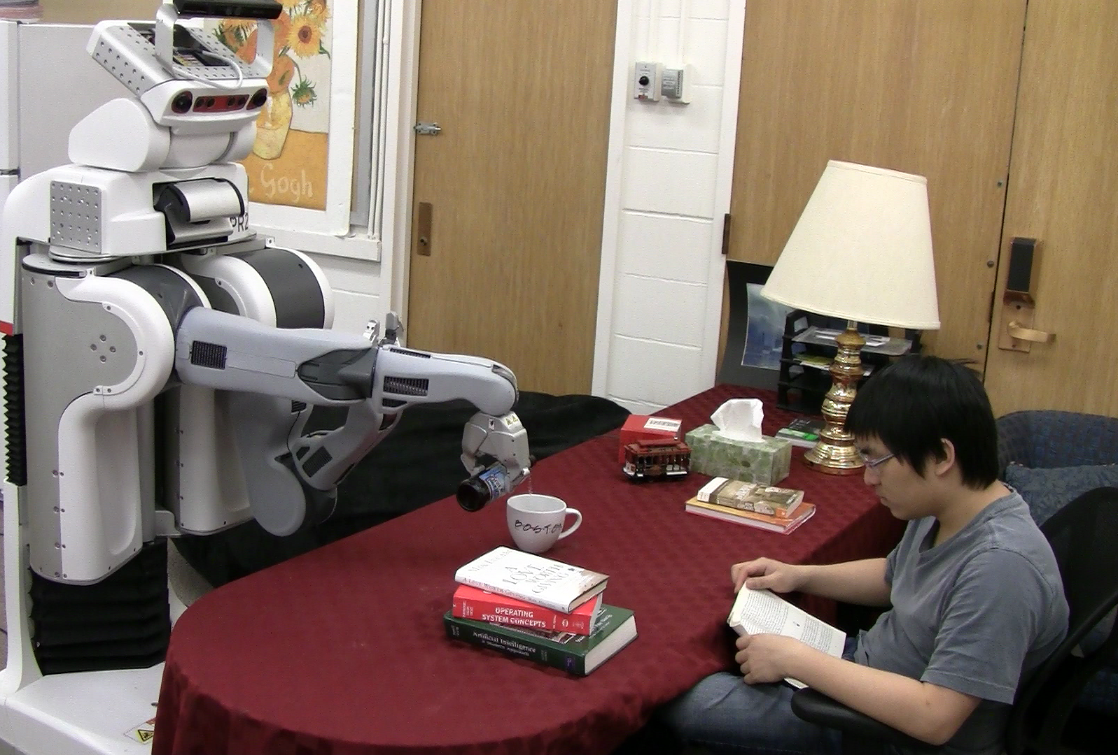
小事情給機器做
你才有時間做大事情
https://www.wired.com/2013/05/robot-learns-to-pour-beer-by-predicting-your-future/

Slide 28
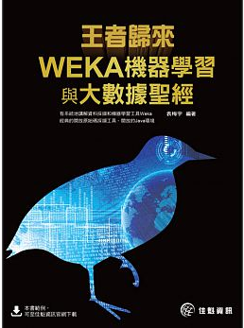
延伸閱讀
Weka書籍
王者歸來:
WEKA機器學習 與大數據聖經
作者：袁梅宇
出版社：佳魁資訊
出版日期：2015

Slide 29
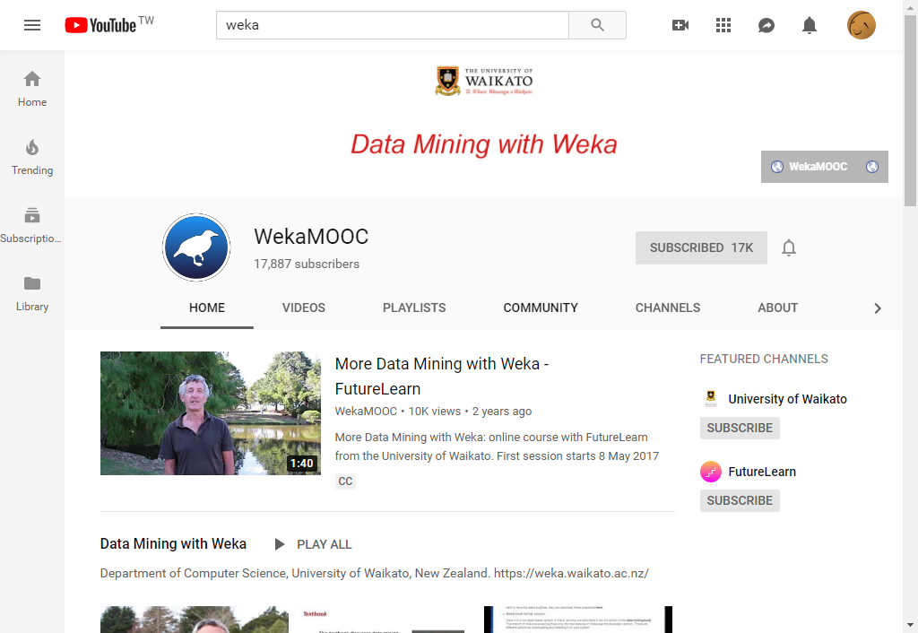
延伸閱讀
Weka YouTube MOOCs
https://www.youtube.com/user/WekaMOOC

Slide 30
參考資料
袁梅宇（2015）。王者歸來: WEKA機器學習與大數據聖經。台北市：佳魁資訊。
Foreman, J.W.（2017）。資料智慧化 利用資料科學, 將資訊化為創見（胡為君譯）。臺北市：碁峰資訊。
Maheshwari, A.K.（2017）。認識資料科學的第一本書（徐瑞珠譯）。臺北市：碁峰資訊。
Breunig, M. M., Kriegel, H. P., Ng, R. T., & Sander, J. (2000). LOF: Identifying Density-based Local Outliers. In Proceedings of the 2000 ACM SIGMOD International Conference on Management of Data (pp. 93–104). New York, NY, USA: ACM. doi:10.1145/342009.335388
Caliński, T., & Harabasz, J. (2007). A dendrite method for cluster analysis. Communications in Statistics, 3(1), 1-27. doi:10.1080/03610927408827101
Cortez, P., & Silva, A. M. G. (2008). Using data mining to predict secondary school student performance. In A. Brito & J. Teixeira (Eds.), Proceedings of 5th FUture BUsiness TEChnology Conference (FUBUTEC 2008) (pp. 5-12). Porto, Portugal: EUROSIS.
Friedman, J. H., & Fisher, N. I. (1999). Bump hunting in high-dimensional data. Statistics and Computing, 9(2), 123-143. doi:10.1023/A:1008894516817
Quinlan, J. R. (1993). C4.5: programs for machine learning. San Mateo, Calif.: Morgan Kaufmann Publishers.
Trainor, P. J. (2014). Patient rule induction method for subgroup identification given censored data.

Slide 32
問題反思
您覺得本次教的五種資料探勘方法， 可以用在什麼場合、分析什麼資料呢？
探索性分析
比較性分析
預測性分析
分群
異常偵測
關聯規則探勘
分類
迴歸

Slide 33
我到底看了什麼？
歡迎發問
https://kumamon-official.jp/
Notes:
http://www.shujuren.org/article/827.html

